Slide 1
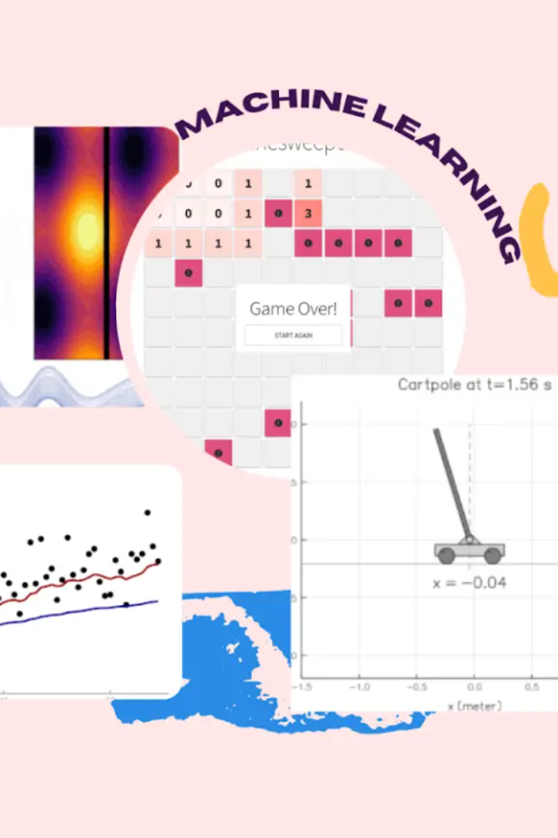
Julia: язык программирования будущего

Slide 2
Массивы в Julia
Динамическая типизация
Встроенные функции
Julia позволяет создавать массивы различных типов данных и автоматически определять тип каждого элемента.
Julia предоставляет широкий набор функций для работы с массивами, таких как сортировка, поиск, объединение и многое другое.
Многомерные массивы
Удобные операции
Julia поддерживает создание и манипуляцию многомерных массивов, что делает его идеальным для научных вычислений и обработки данных.
С помощью Julia вы можете легко выполнять операции с массивами, такие как доступ к элементам, изменение и удаление элементов.

Slide 3
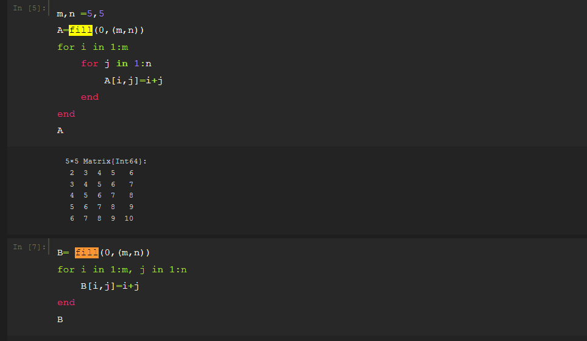
Методы fill в Julia
1
fill(x, n)
2
fill!(A, x)
3
fill!(A, f)
Создает массив, состоящий из n элементов, где каждый элемент равен x.
Заполняет все элементы массива A значением x без создания нового массива.
Заполняет все элементы массива A значениями, возвращаемыми функцией f, без создания нового массива.

Slide 4
Операции с массивами в Julia
Сложение
Умножение
Конкатенация
Вы можете легко складывать массивы в Julia с помощью оператора +
Julia поддерживает умножение массивов на скаляры и другие массивы с использованием оператора *
Можно объединять несколько массивов в один с помощью функции vcat или hcat

Slide 5
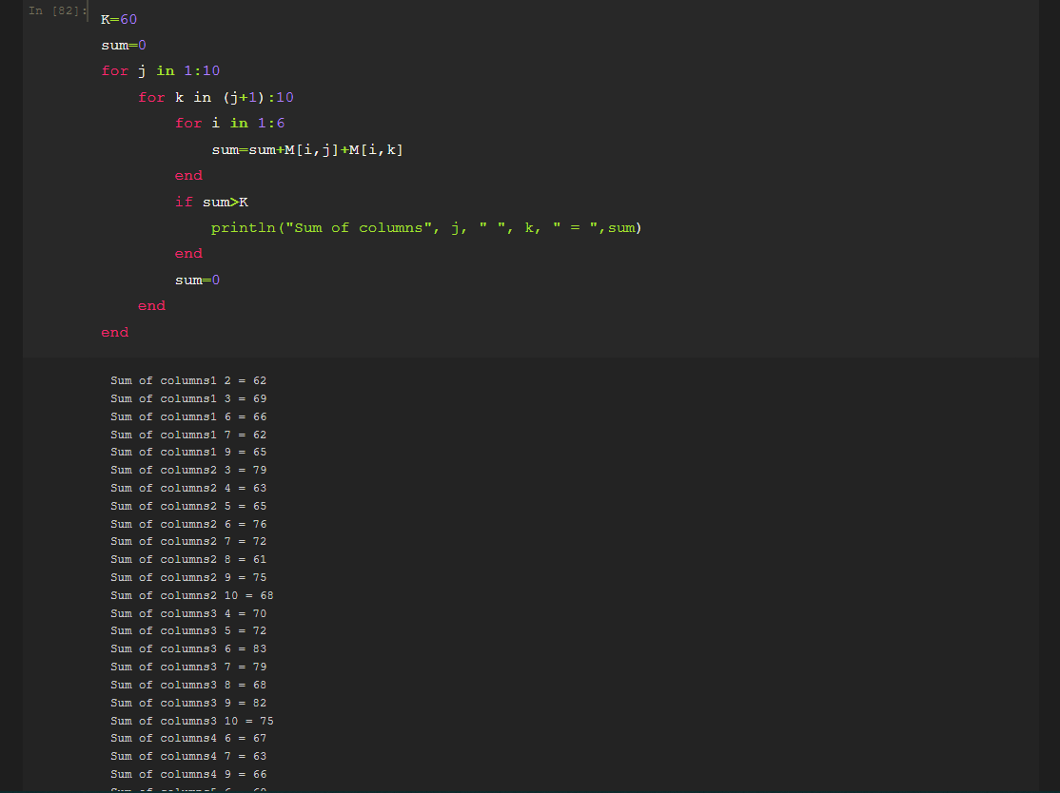
Циклы и условия в Julia
1
Цикл for
Выполняет итерацию по элементам массива или другого итерируемого объекта.
2
Условные выражения
Используйте операторы if, else, и elseif для выполнения различных операций в зависимости от условий.
3
Цикл while
Пока условие истинно, цикл while будет выполнять указанный набор операций.

Slide 6
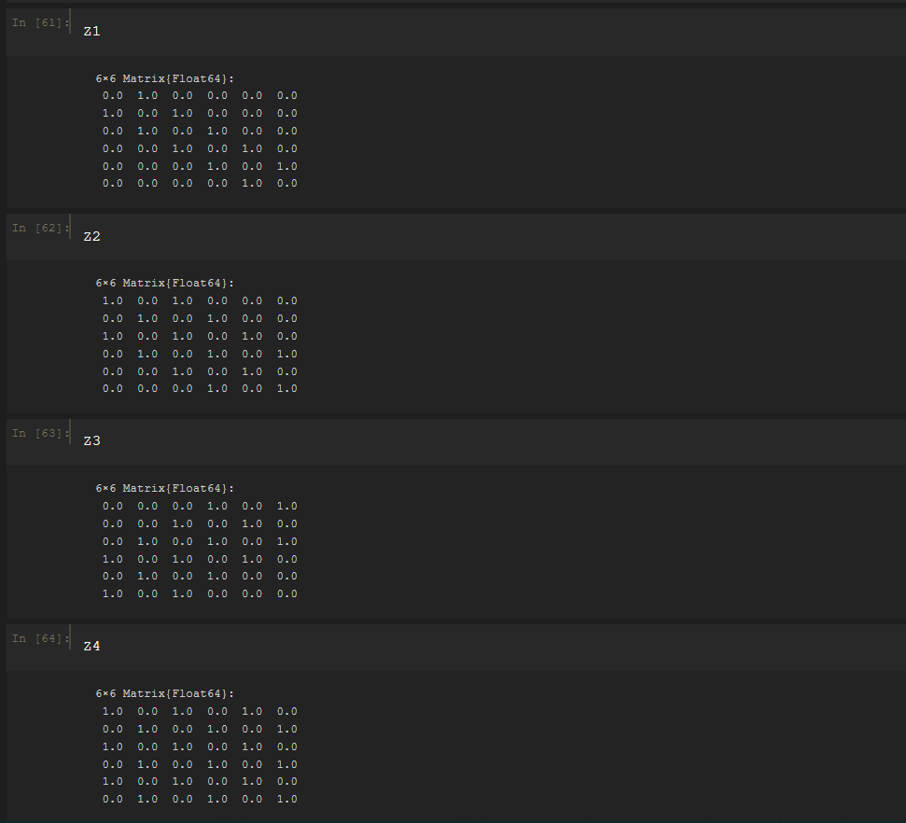
Заключение
Julia - современный язык программирования, предназначенный для работы с массивами и выполнения сложных математических операций. Благодаря своим уникальным возможностям и эффективности, Julia становится все популярнее среди программистов и исследователей во всем мире.

